Slide 1



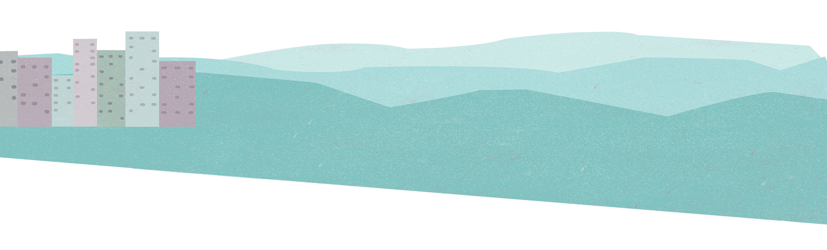



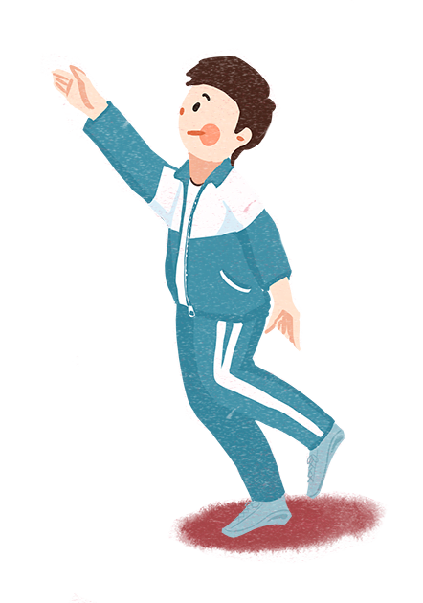
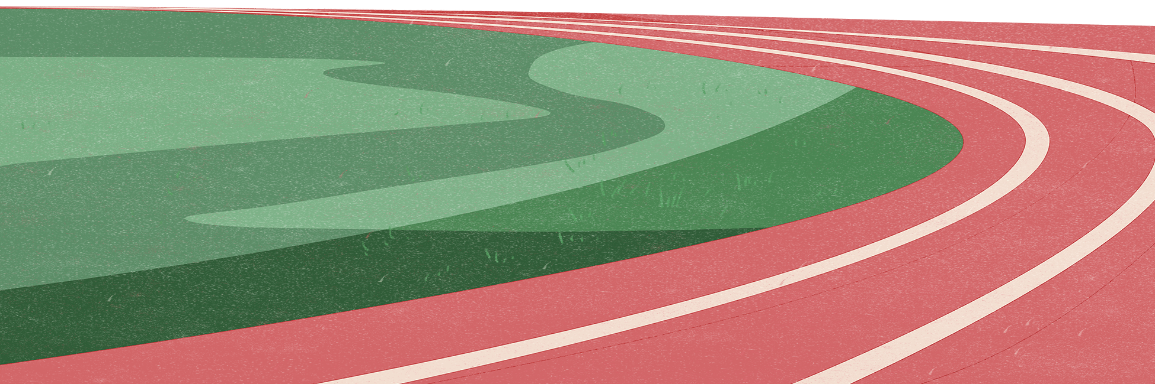



彰化縣和美鎮新庄國小操場跑道整建工程
報告人：吳文輝校長

Slide 2
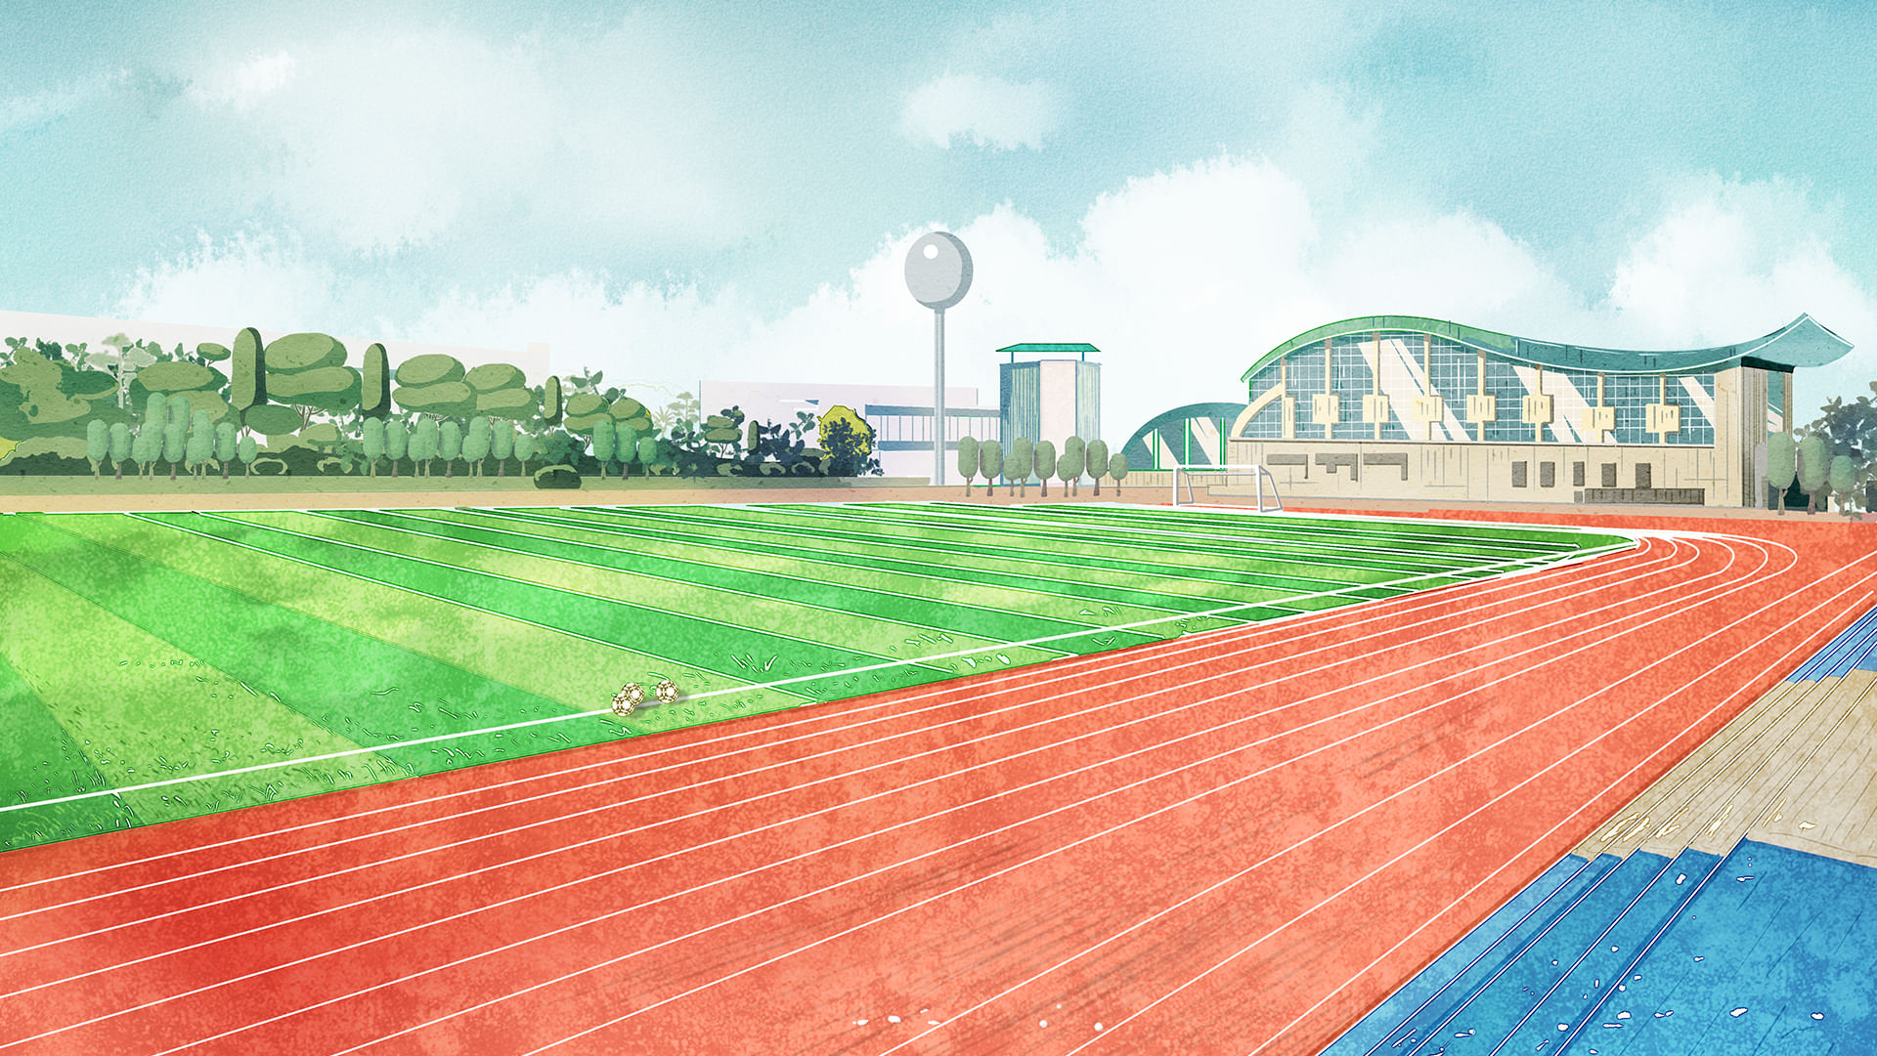


工程緣由
目錄
01
02
工程簡介
03
成果說明

Slide 3



PART ONE
工程緣由

Slide 4
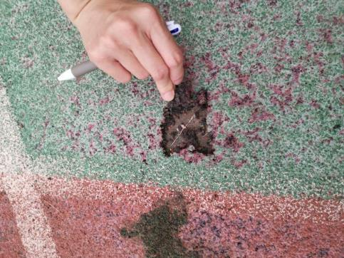
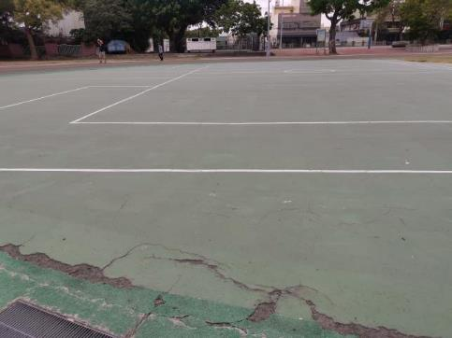
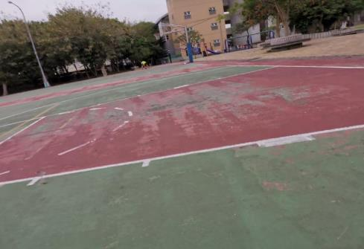
本校操場面層PU材質表面硬化與周邊產生嚴重龜裂裂縫且PU顆粒脫落嚴重。
01
內操場半圓區躲避球場及籃球場已使用近20年，面層破壞龜裂愈60%，且邊緣處均已脫落。
02
籃球場面層破壞龜裂愈60%，且邊緣處均已脫落。
03

Slide 5


感謝陳秀寳立委、林宗翰議員及彰化縣政府
協助本校，向教育部體育署爭取經費新台幣435萬元，改善操場跑道及周邊設施，全部工程已於民國111年7月21日竣工使用。

Slide 6
PART TWO
工程簡介

Slide 7
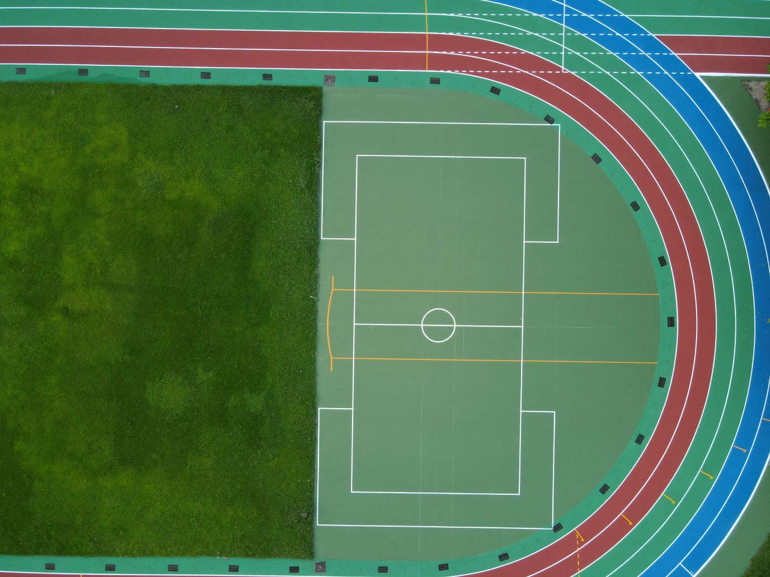
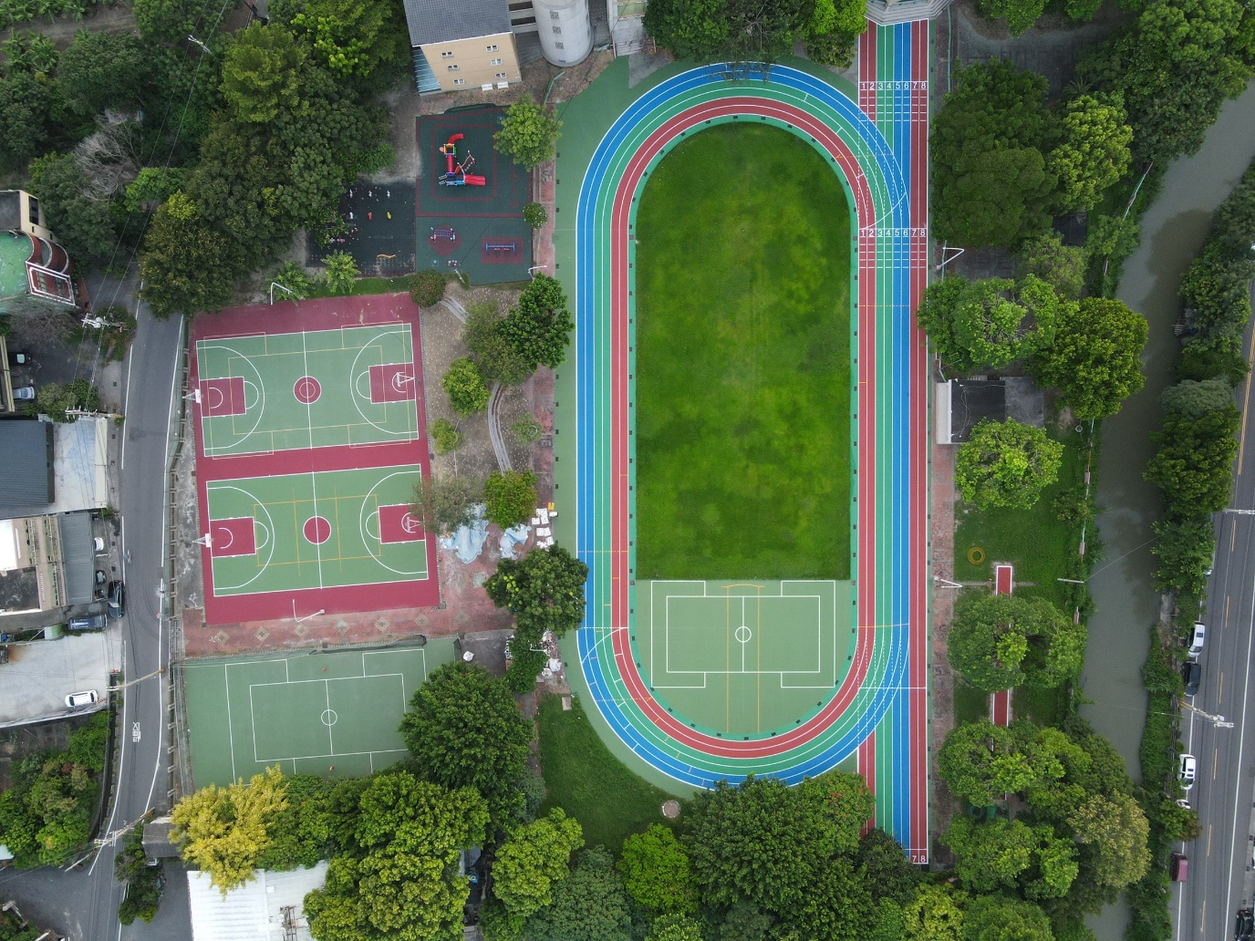
  工程團隊
  主辦機關：彰化縣和美鎮新庄國民小學
  設計及監造單位：粘怡鈞建築師事務所
  承攬廠商：金元順工程有限公司
  契約金額：新台幣 3,880,000 元
  開工日期：111年5月27日
  工程期限：契約工期至111年10月24日

Slide 8
  工程項目
  操場面層PU整新
  半圓形球場PU整新
  籃球場PU整新

Slide 9
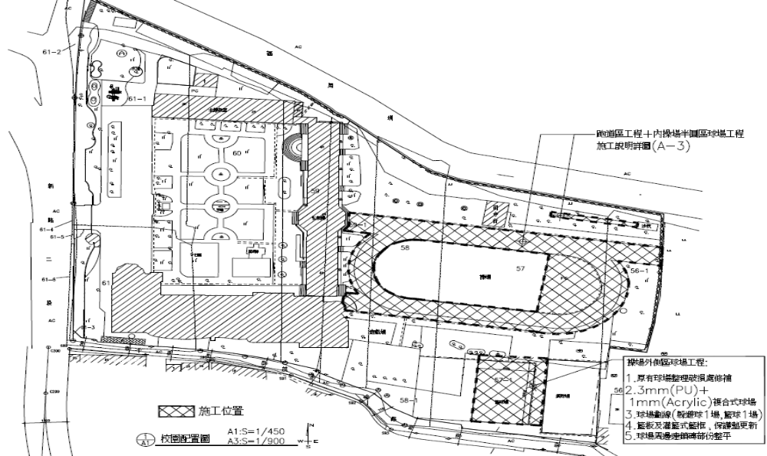
工程位置
工程範圍

Slide 10
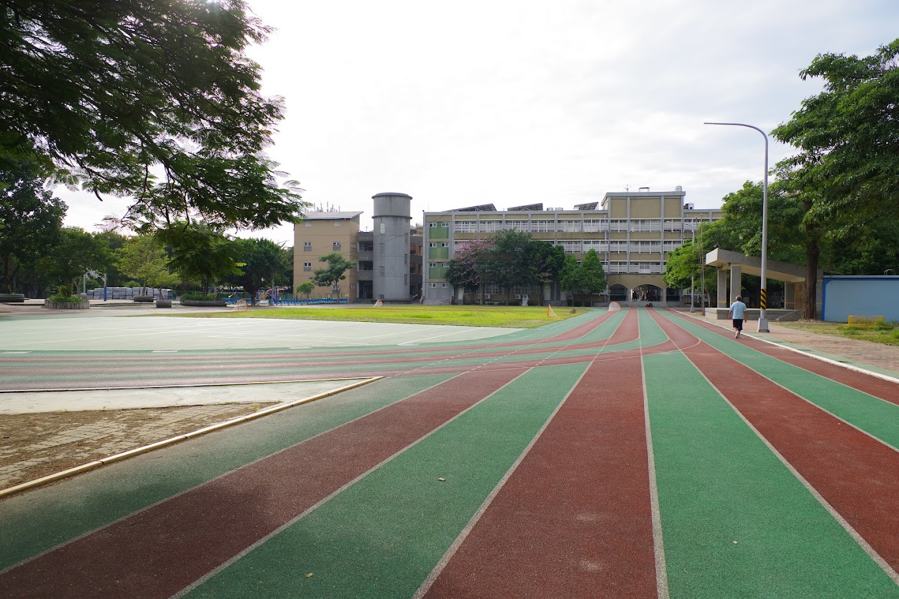

Slide 11
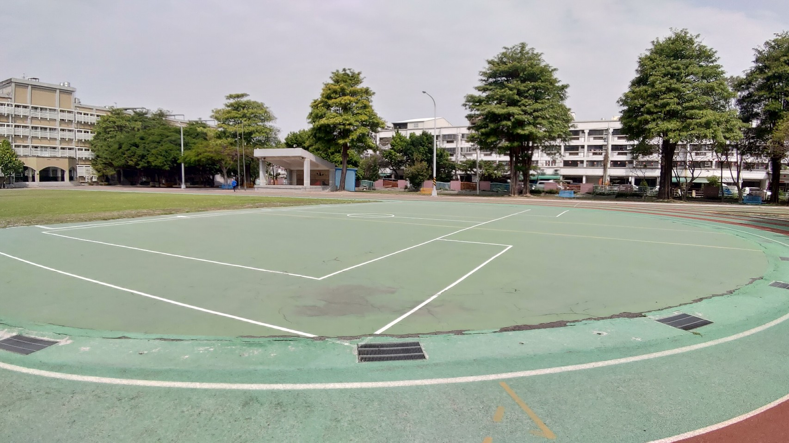

Slide 12
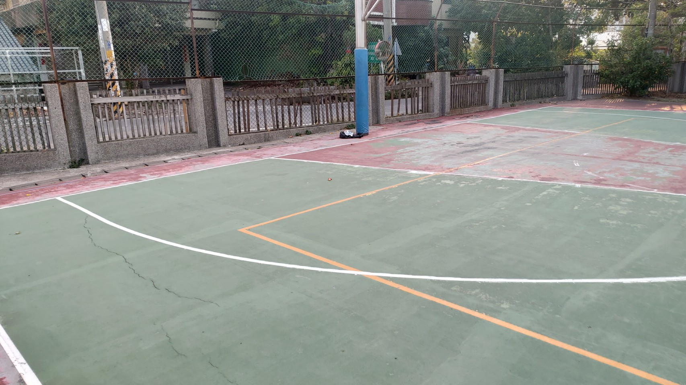

Slide 13
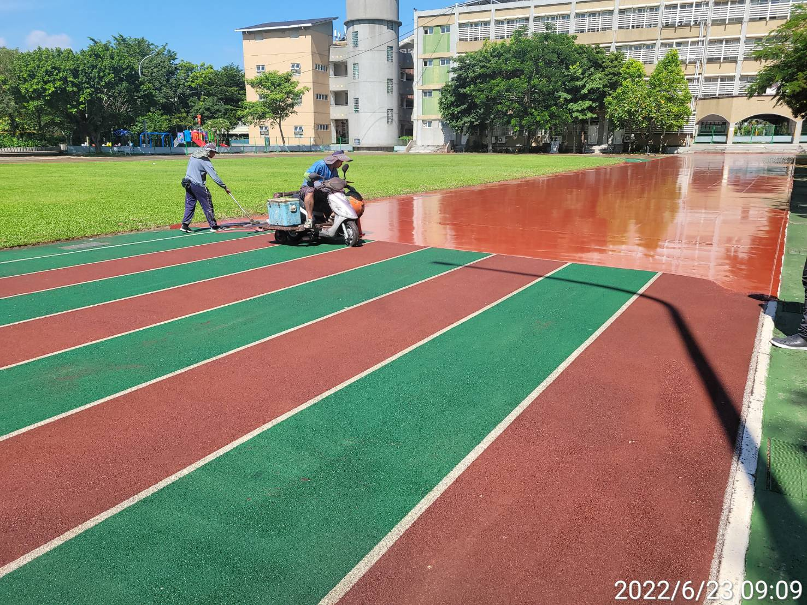

Slide 14
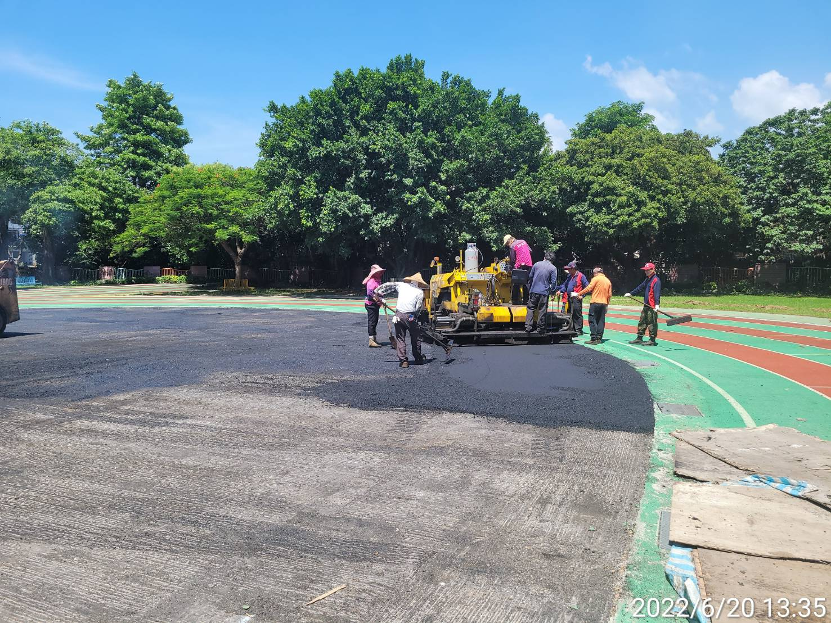

Slide 15
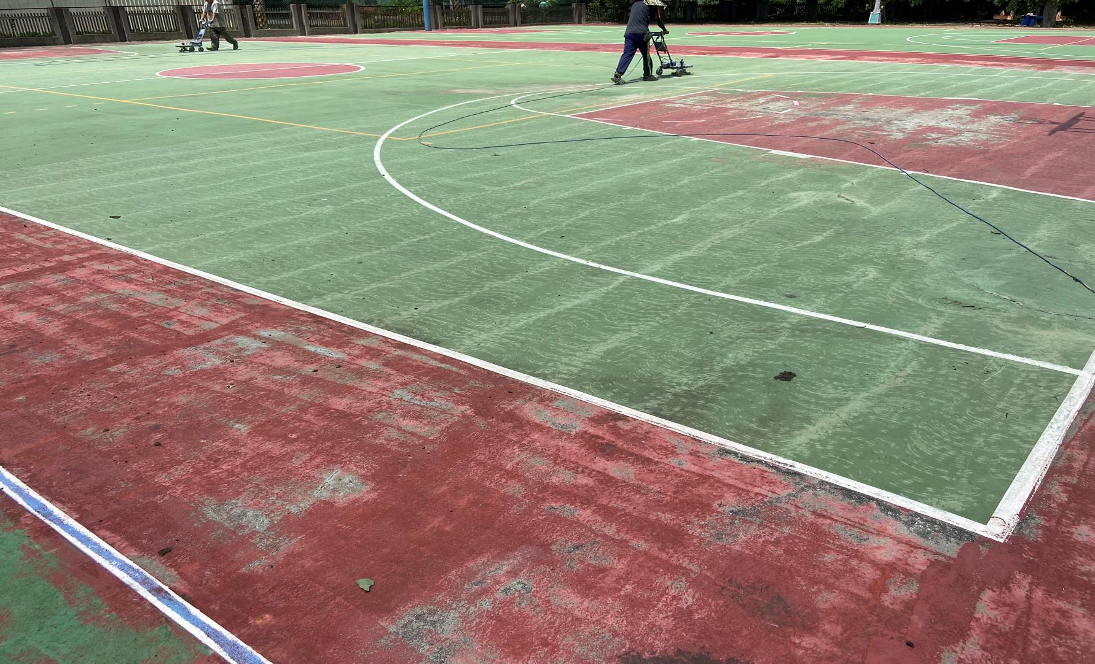

Slide 16
PART THREE
整建成果
PPT下载 http://www.1ppt.com/xiazai/

Slide 17


Slide 18
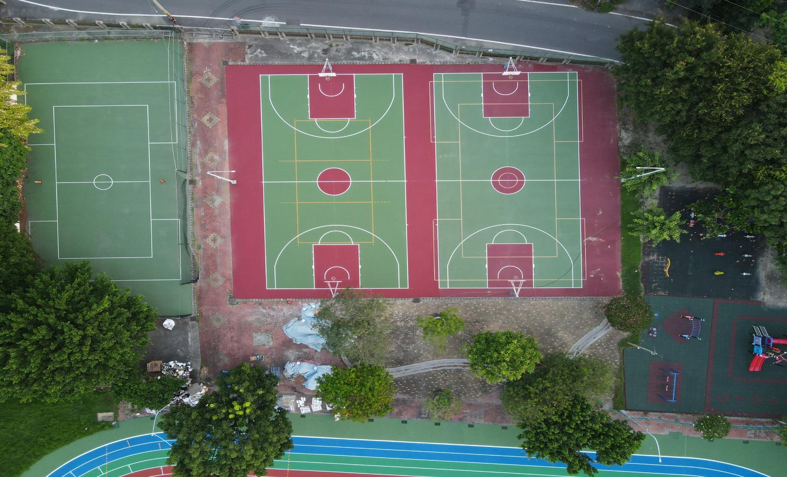

Slide 19


Slide 20
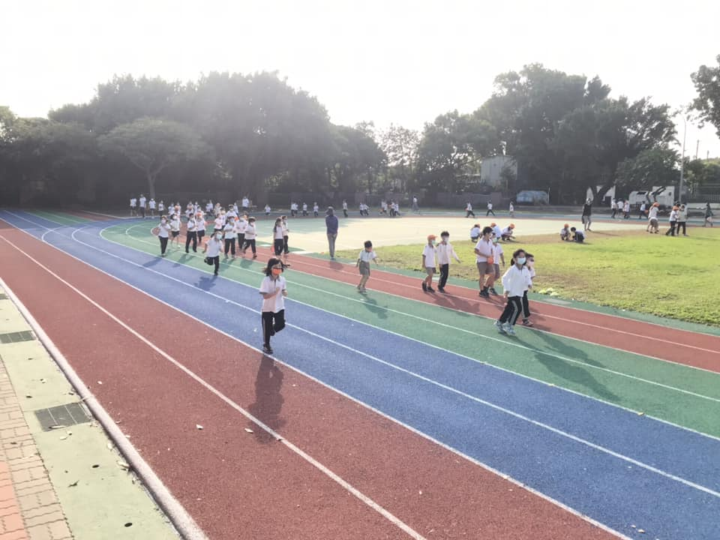



Slide 21
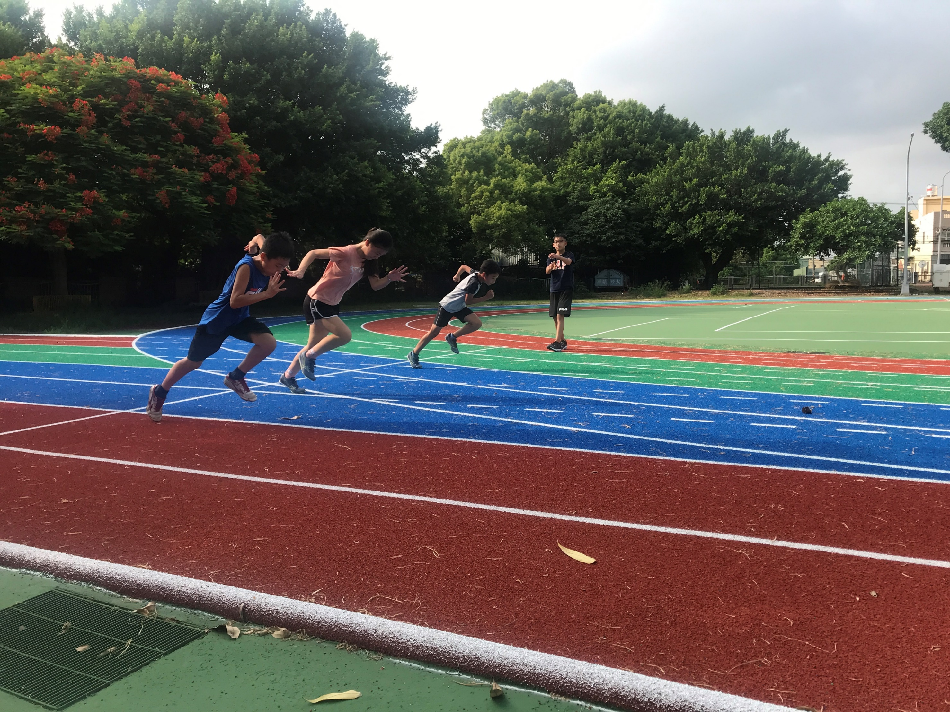

Slide 22
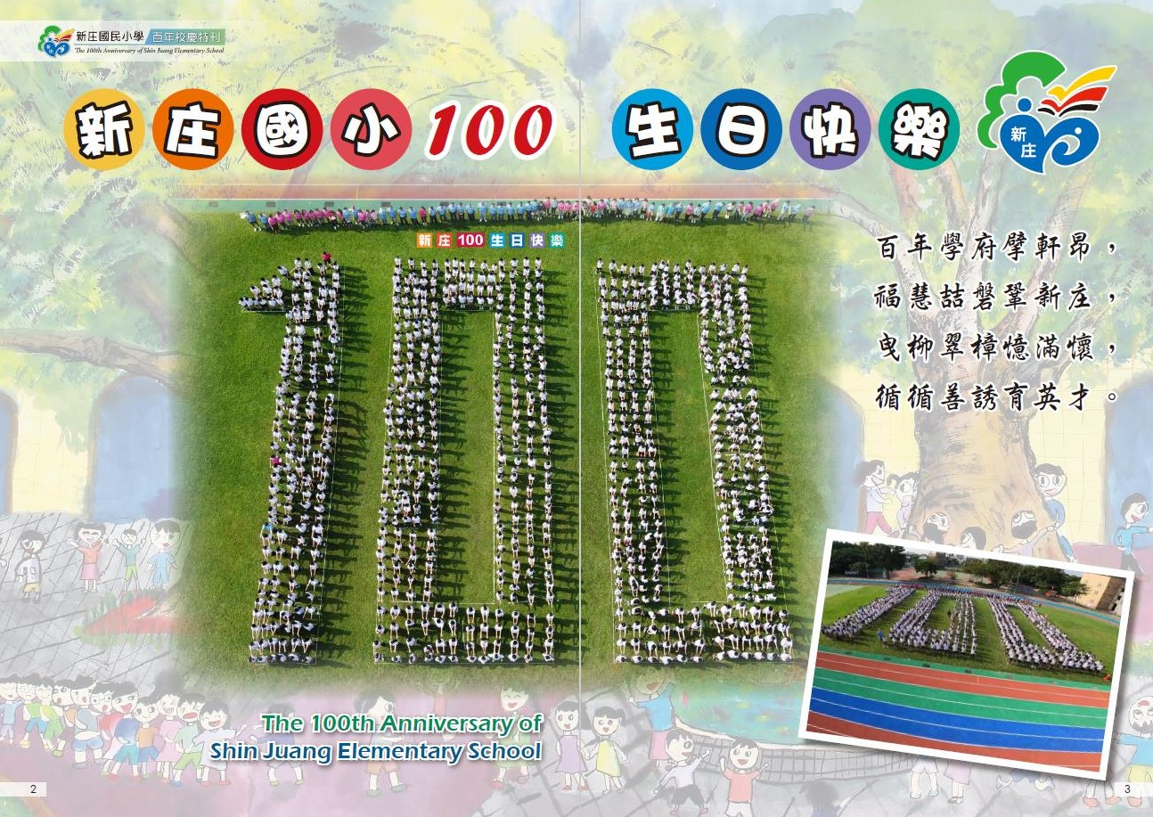

Slide 23

感謝各位長官
蒞臨指導

